Slide 1
소유권
문용준

Slide 2
1. 소유권 이해하기

Slide 3




부동산의 소유자와 대여 관계
부동산등은 실제 소유자를 인정하고 소유자가 다른 사람에게 대여할 수 있다. 이때도 소유권에는 아무런 영향을 미치지 않는다. 실제 부동산은 소유권이 변동되어도 임차권은 변동되지 않을 수 있다.
소유자(공동 가능)
임차인(복수 가능)

Slide 4
2. 메모리 관리 알아보기

Slide 5
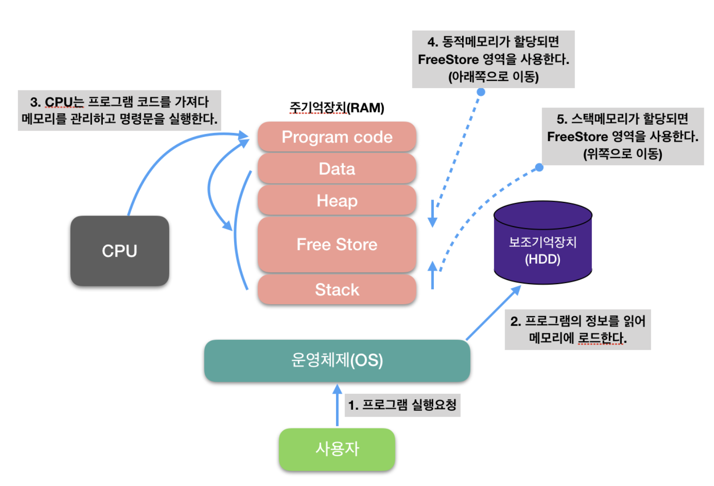
컴퓨터에서 메모리 처리
출처 : https://jinshine.github.io/

Slide 6
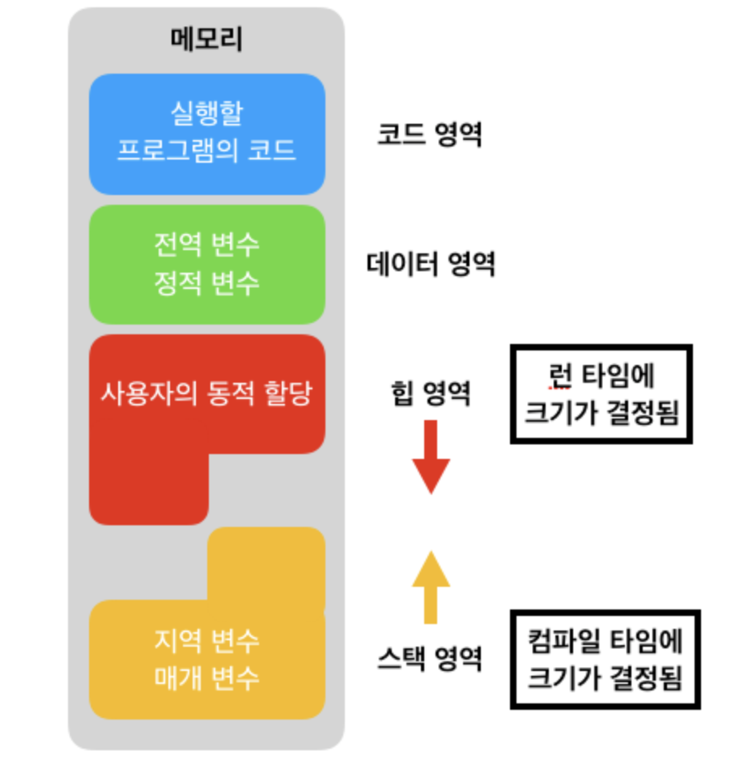
프로그램에서 메모리 처리
프로그램이 실행될 때 가상 메모리를 기준으로 처리 처리
데이터 영역
데이터 영역은 전역변수, static 변수를 위한 메모리 공간입니다.
이 둘의 공통점은 시작과 동시에 메모리에 올라가서 프로그램이 종료될 때 까지 남아있다는 것입니다.
힙 영역
힙 영역은 필요할 때 동적으로 메모리를 할당하기 위한 영역으로 malloc 등으로 동적으로 선언된 변수들이 메모리 공간의 힙 영역에 저장됩니다.
즉, 할당되어야 할 메모리의 크기를 실행 시간 도중에 결정해야 할 경우가 이에 속하게 됩니다.
스택 영역
스택 영역은 함수 호출 시 생성되는 지역 변수와 매개 변수가 저장되는 메모리 공간입니다.
이 스택 영역은 함수 호출이 시작되는 시점에 사용되는 지역 변수, 매개 변수들이 메모리의 스택 영역에 지정되고 함수 호출이 끝나는 시점에 소멸됩니다.

Slide 7
3. 변수 이해하기

Slide 8
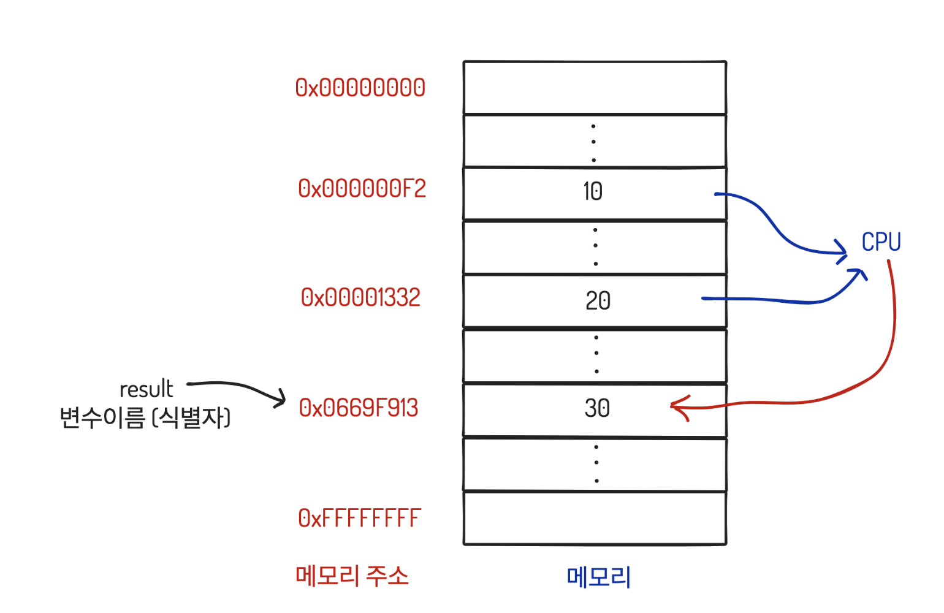
변수란
메모리 공간에 저장된 값을 식별할 수 있는 고유한 이름을 변수 이름(변수명)이라 한다
출처 : https://velog.io/@southbig89/

Slide 9
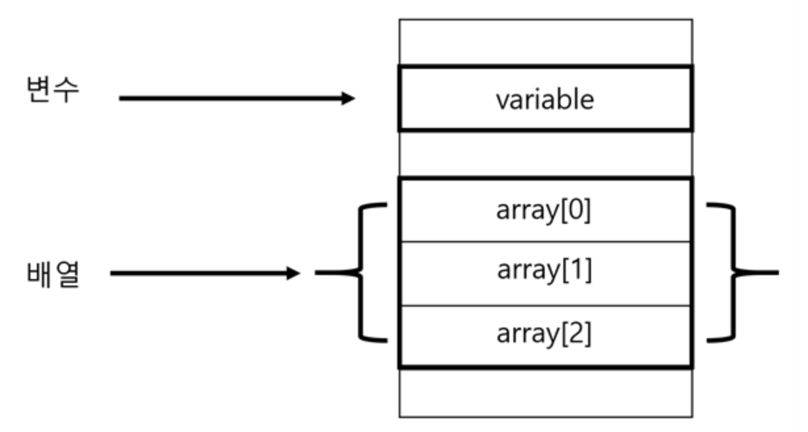
이름없는 변수란
배열 등은 배열의 이름을 가지지면 실제 저장하는 곳의 별도의 이름이 없지만 값을 저장할 수 있는 구조이다.

Slide 10
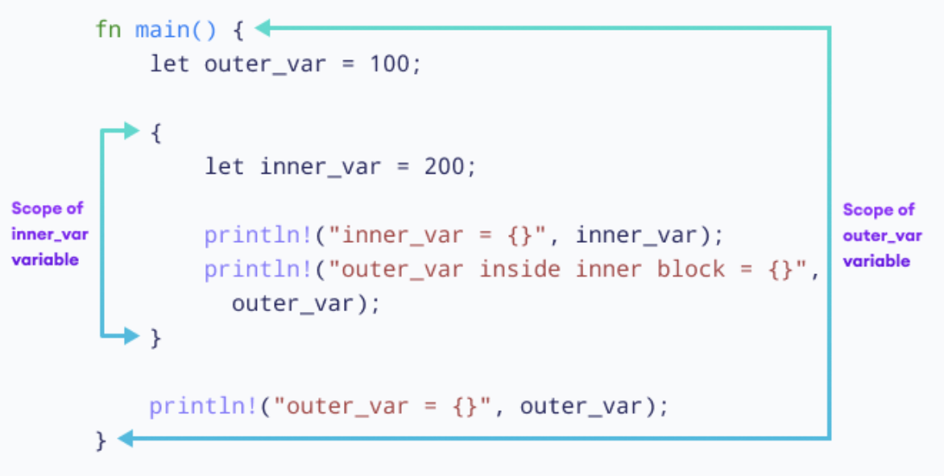
변수 스코프
변수는 특정 영역에서만 사용이 가능하면 그 범위를 벗어나면 사용할 수 없다. 이를 변수 스프코로 관리한다.
출처 : https://www.programiz.com/rust/

Slide 11
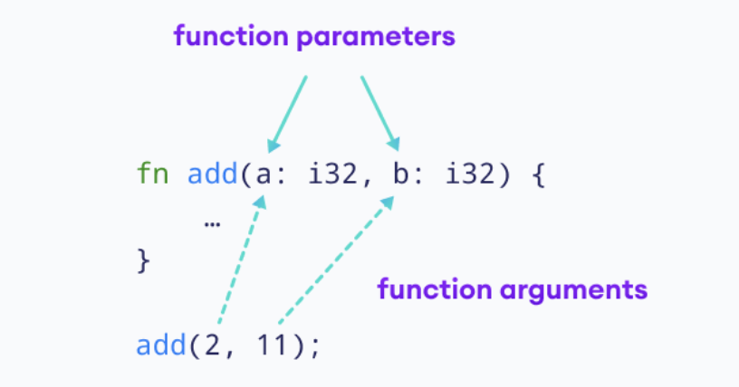
함수 인자 전달 방식
변수는 특정 영역에서만 사용이 가능하면 그 범위를 벗어나면 사용할 수 없다. 이를 변수 스프코로 관리한다.
함수에 인자를 전달하는 방법
call by value는 함수에 인자의 값을 복사하여 전달하는 방법입니다. 함수 내부에서 인자의 값을 변경해도 원본 값은 변경되지 않습니다.
call by reference는 함수에 인자의 참조를 전달하는 방법입니다. 함수 내부에서 인자의 값을 변경하면 원본 값도 변경됩니다.
출처 : https://www.programiz.com/rust/

Slide 12
4. 소유권 알아보기

Slide 13
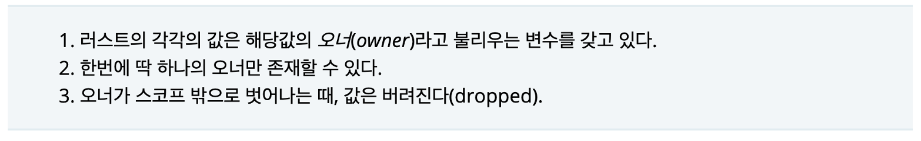
소유권의 규칙
소유권은 항상 아래의 규칙에 따라 발생하고 소멸된다.

Slide 14
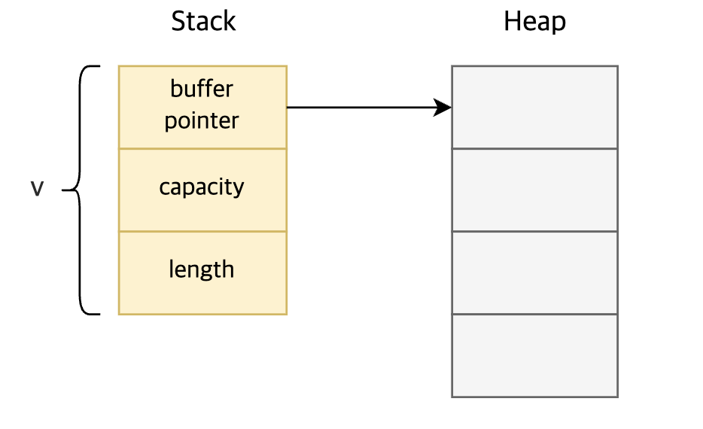

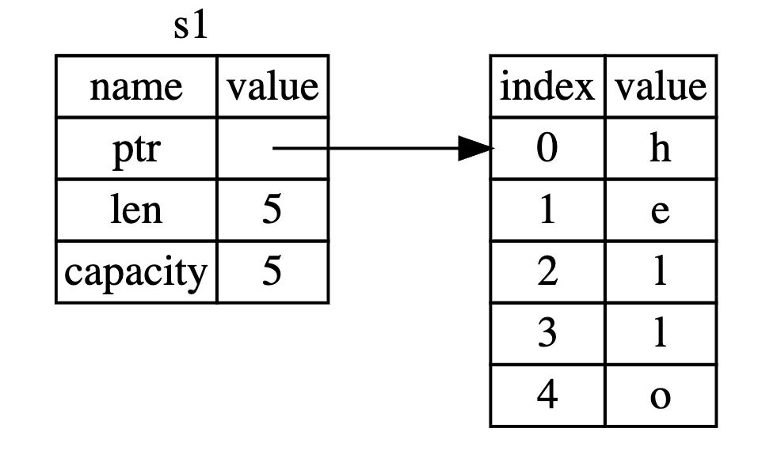
변수 선언과 초기화
변수를 선언하고 값을 할당하면, 해당 변수는 그 값의 소유권을 획득합니다. 소유권을 가진 변수는 해당 값을 사용하고 변경할 수 있습니다.

Slide 15
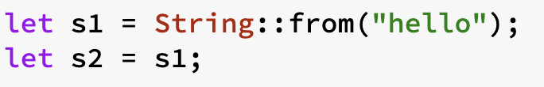
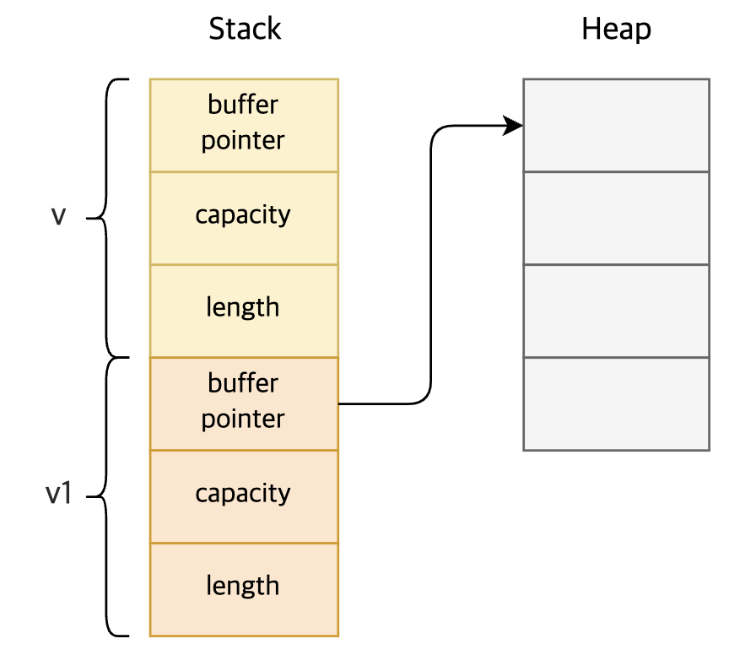
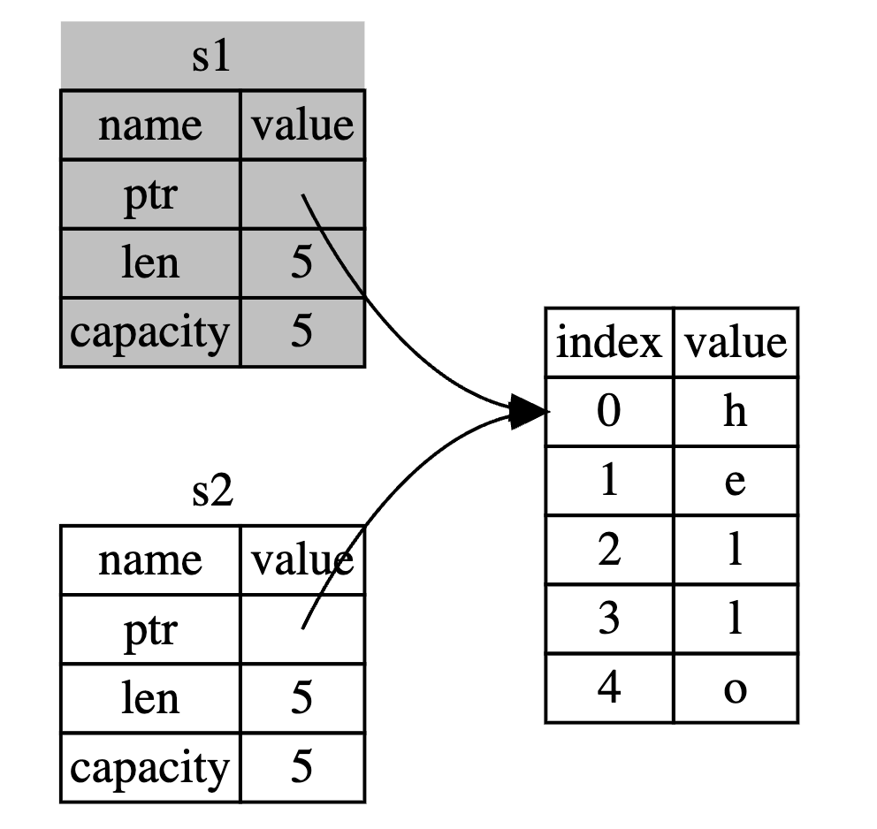
소유권 이전(Ownership Transfer) : 변수 재할당
소유권을 가진 변수의 값을 다른 변수로 이동시킬 수 있습니다. 이렇게 하면 이전 변수는 해당 값을 사용할 수 없게 됩니다.
.

Slide 16
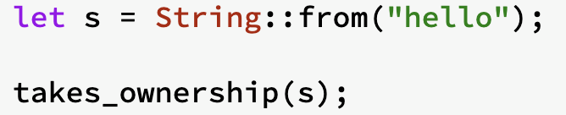
소유권 이전(Ownership Transfer) : 함수 호출
함수에 인자로 값을 전달하거나, 함수에서 값을 반환할 때도 소유권 이전이 발생합니다. 인자로 전달된 값은 함수 내에서 소유권을 가지며, 반환된 값은 호출한 쪽으로 소유권이 이전됩니다.
출처: https://hashrust.com/blog/moves-copies-and-clones-in-rust/

Slide 17

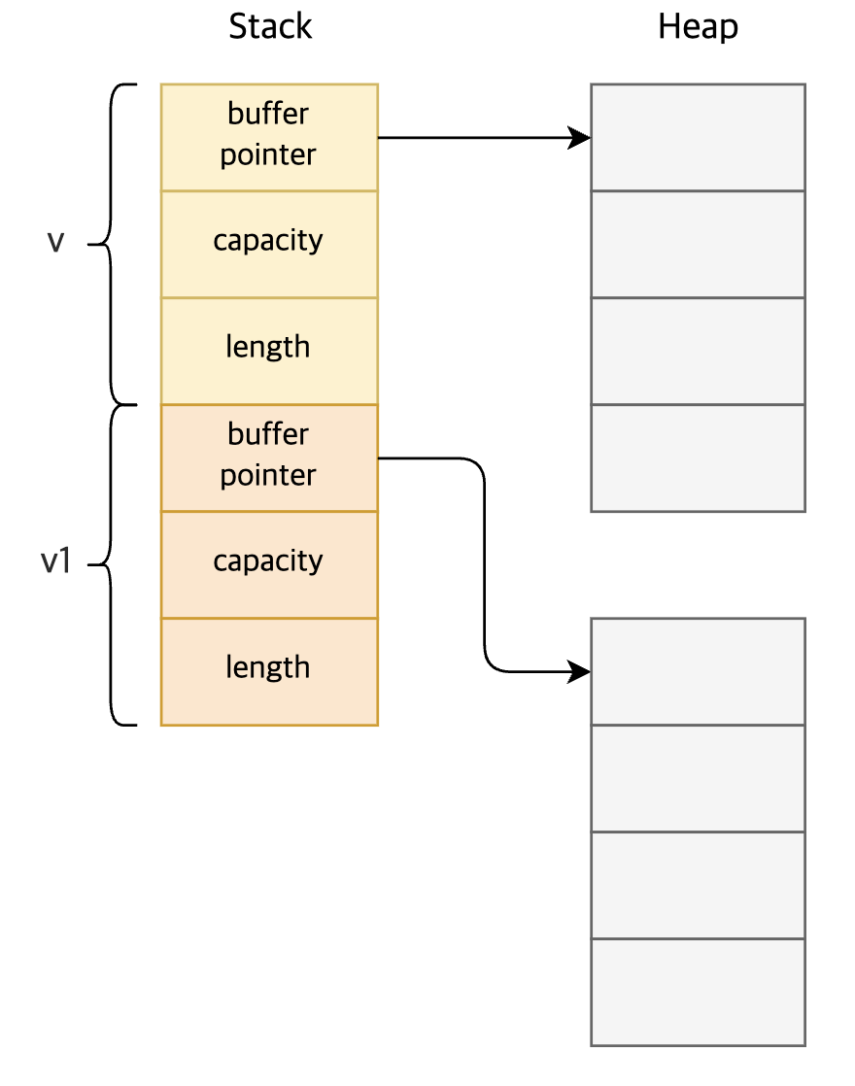
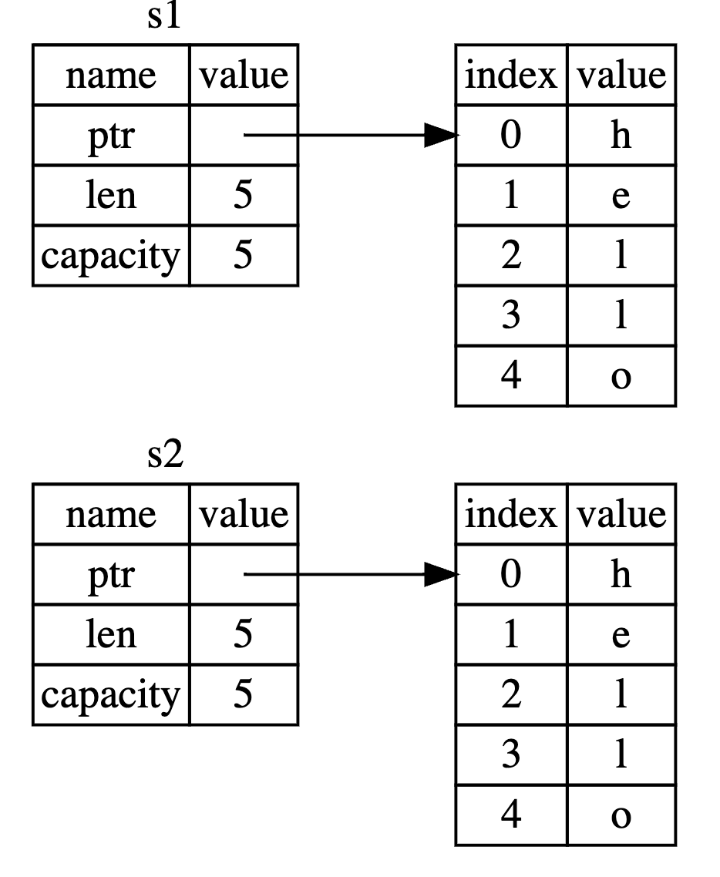
소유권 복제
처리하는 값에 대한 소유권을 유지하려면 두 개의 값이 소유자를 2개 만들어야 한다. 그래서 복제한다.

Slide 18
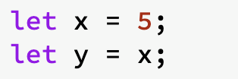
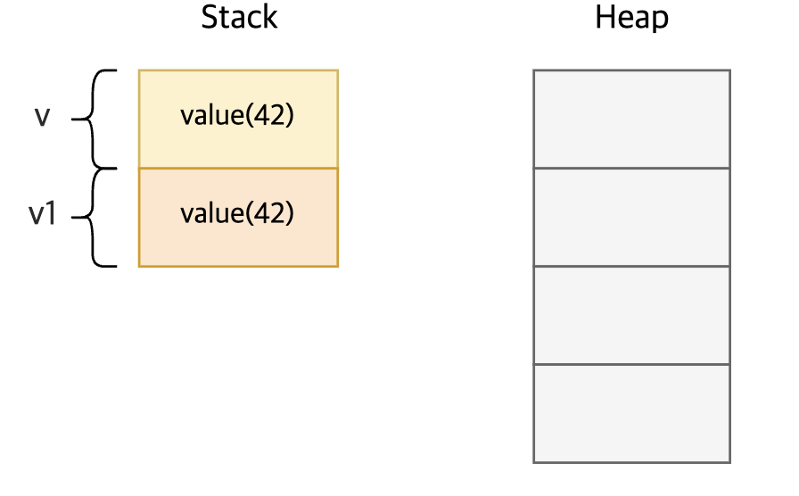
원시 값에 대한 소유권 복사
원시 자료형의 값은 이동을 하지 않고 소유권을 다시 만든다. 즉 값을 복사해서 새로운 값을 만든다.
u32와 같은 모든 정수형 타입들
true와 false값을 갖는 부울린 타입 bool
f64와 같은 모든 부동 소수점 타입들
Copy가 가능한 타입만으로 구성된 튜플들.
(i32, i32)는 Copy가 되지만, (i32, String) 안됨

Slide 19
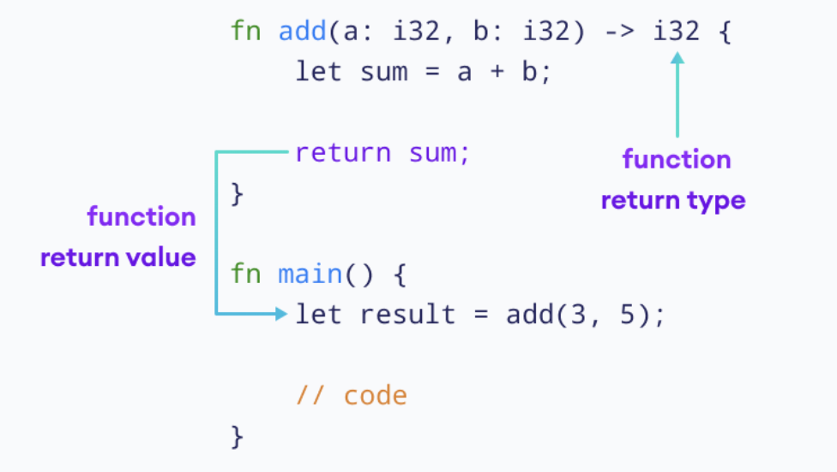
원시 값에 대한 소유권 복사 : 함수
원시 자료형의 값은 이동을 하지 않고 소유권을 다시 만든다. 즉 값을 복사해서 새로운 값을 만든다.

Slide 20
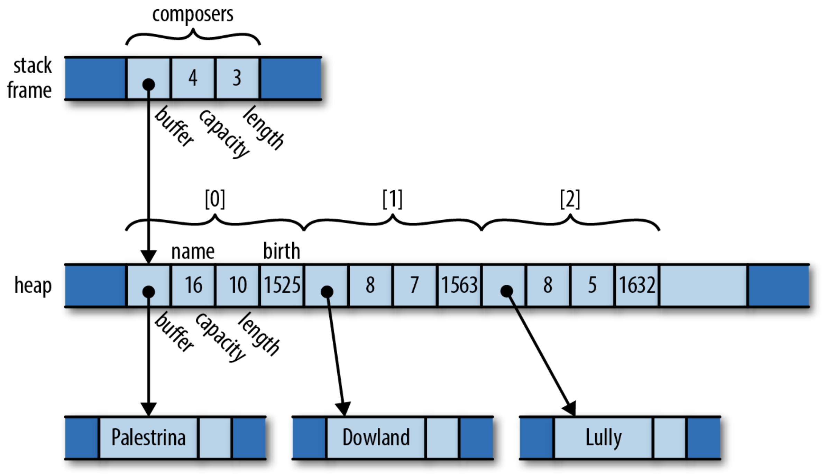
소유권 트리
복잡한 자료구조를 가지면 소유권에 대한 트리가 루트는 스택에 나머지는 힙에 구성한다.
출처 : https://www.oreilly.com/library/view/programming-rust/9781491927274/ch04.html

Slide 21
5. 대여 알아보기

Slide 22
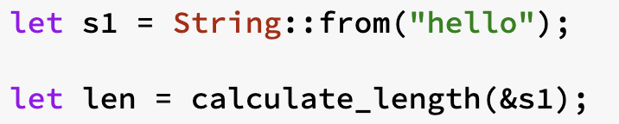
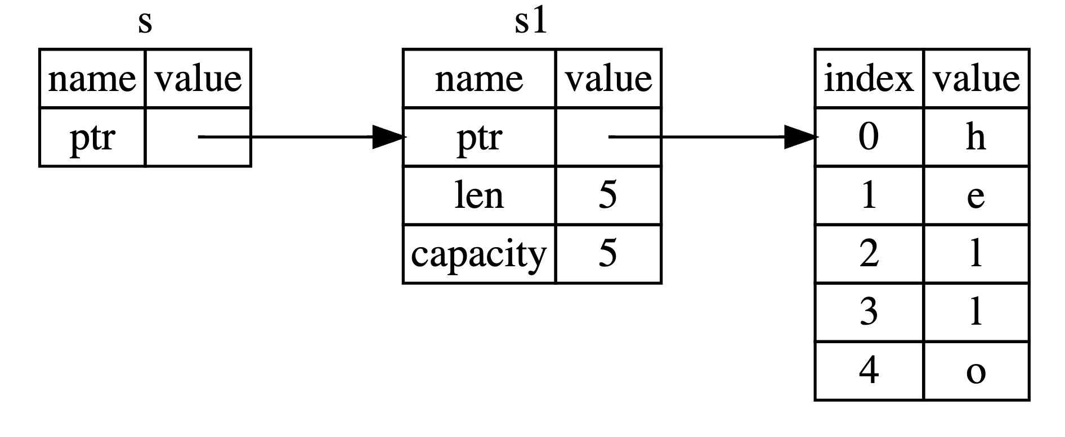
대여/빌림(Borrow)
빌림은 참조를 사용한다. 소유권이 이동되는 것이 아니라 사용할 수 있는 방법만 얻는 것이다.
Stack
Heap

Slide 23
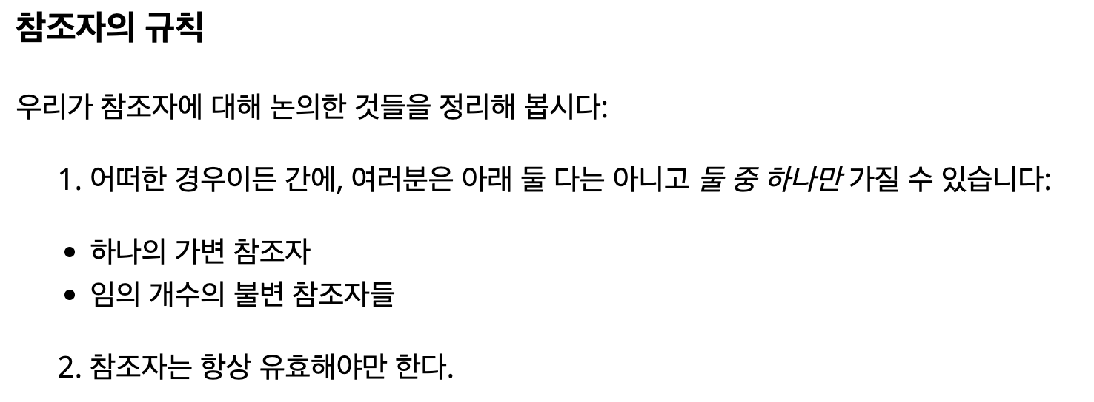
대여/빌림(Borrow) 규칙

Slide 24
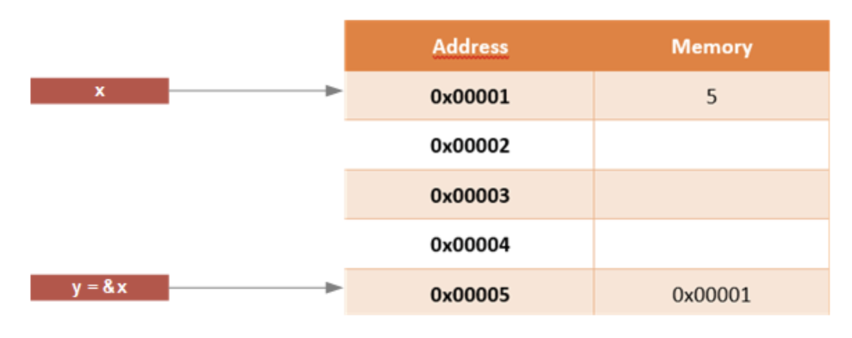
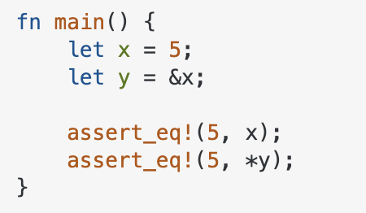
참조 값의 메모리 저장 방식
실제 변수에는 메모리에 값이 저장된다. 참조를 변수에 저장하면 메모리에 주소가 저장된다.
출처 : https://stackoverflow.com/questions/59897489/what-is-the-difference-between-how-references-and-boxt-are-represented-in-memo

Slide 25
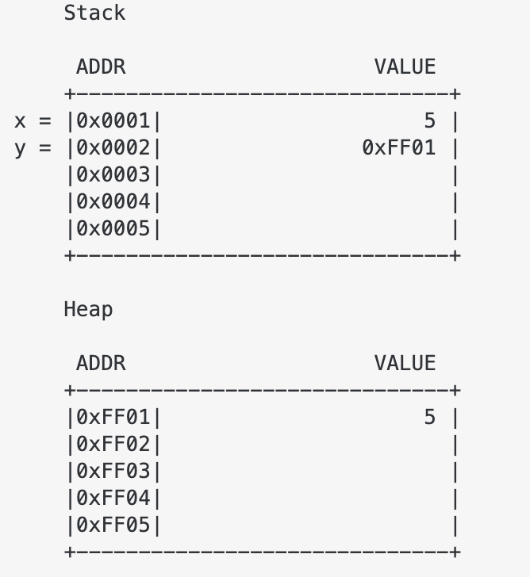
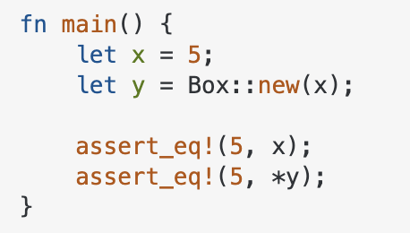
스마트 포인터와 참조의 차이점
스마트 포인터는 소유권을 가지는 포인터이다. 그래서 참조와 달리 새롭게 값을 소유하므로 원시 자료형의 값이라도 힙에 저장한다.

Slide 26
Q & A

